Slide 1
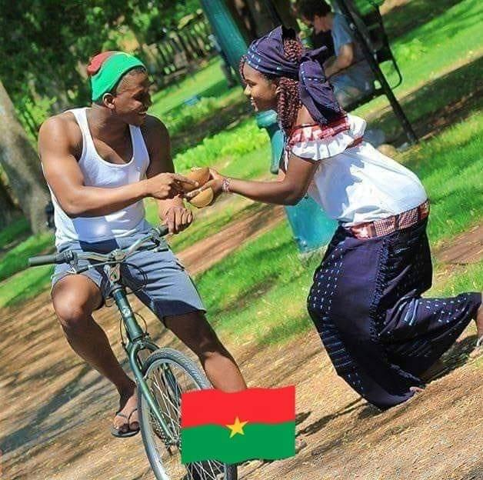
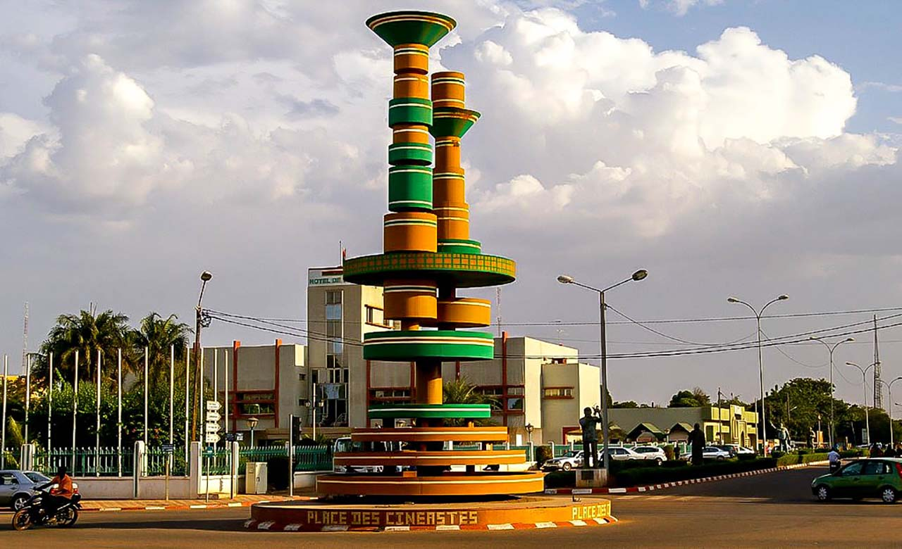
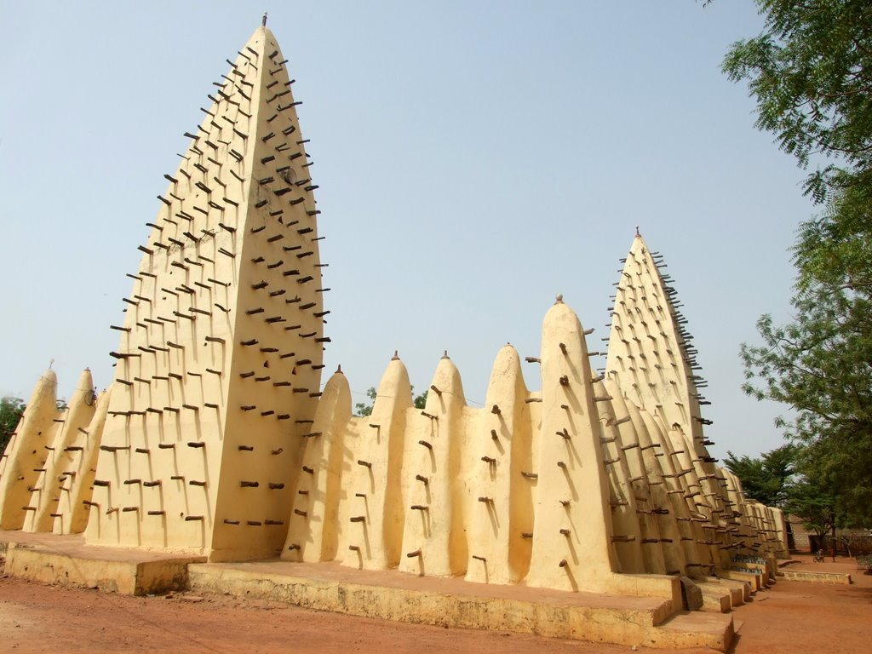
Notes:
Merci monsieur, le président de séance , cher maître
Monsieur le président de séance , le vice président ,chers maitres , chers congressistes à qui nous disons « bienvenus chez vous »
Permettez moi de remercier la SOCARB et les labos Ajanta pharma de m avoir associer à ce symposium des J7SOCARB et de me faire l’ honneur de parler , sous l œil bienveillant de nos maitres d ailleurs et d ici ,de la thérapeutique cardiovasculaire au cours de l infection à coronavirus

Slide 2



THERAPEUTIQUE CARDIOVASCULAIRE AU COURS DE L’INFECTION A CORONAVIRUS
7^{èmes} JOURNEES DE LA SOCIETE DE CARDIOLOGIE DU BURKINA
27-28-29 0CTOBRE 2021
Anna THIAM TALL
BF
Notes:
La Covid qui est venu chamboulé le monde entier . Elle a changé les habitudes de vie , certaines règles de la société, :
La Distanciation physique pour ne pas dire sociale,
Le port de masque ,
Elle semble même avoir changé et réinventer certains aspects de la pratique médicale, avec : la téléconsultation, télésoin et réunion médicale à distance, en gros la télémédecine

Slide 3
Ce qu’on peut gagner ou perdre.......
ENJEUX
Les recommandations aux patients
Notes:
Nous parlerons de ce qu’on peut gagner ou perdre avec cette thérapeutique dans la pandémie à COVID 19, donc des enjeux de cette thérapeutiques
Et de là découleront quelles recommandations envers nos patients considérés à risque de COVID sévère

Slide 4
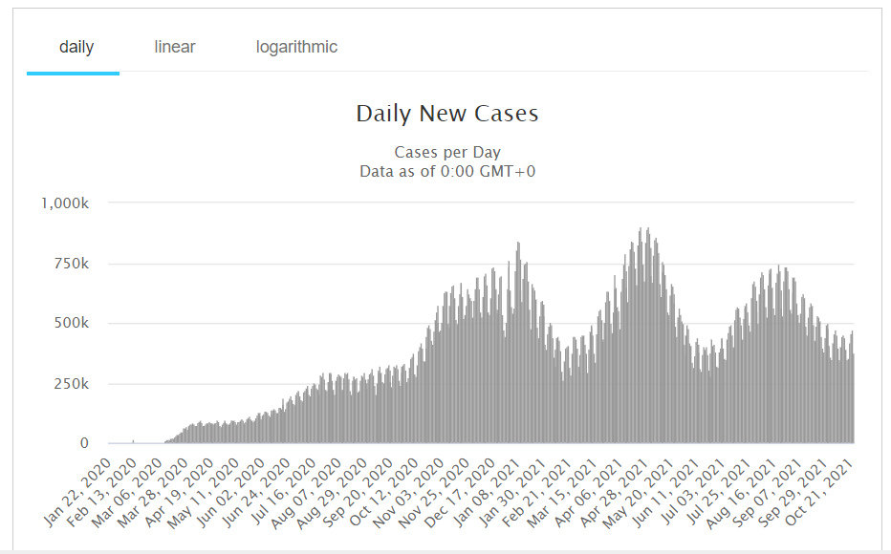
Situation épidémiologique mondiale de la COVID-19
Répartition hétérogène
Variation importante du nombre de cas : continents et pays
Nouvelles souches et variants
Notes:
Les premiers cas de COVID apparus à la fin de l’année 2019 dans le monde et depuis lors , il a été noté une 1ère , une 2ème et une 3ème vague avec une répartition très hétérogène et une variation importante du nombres de cas en fonction du continent et du pays, ainsi que l’apparition de nouvelles souches du virus .

Slide 5
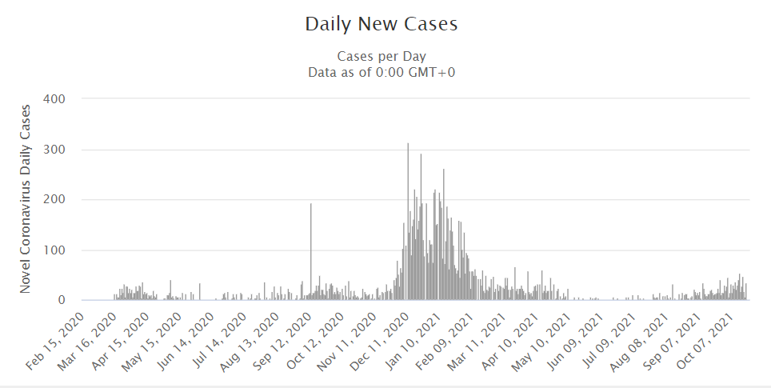
Situation épidémiologique au Burkina Faso
20 Octobre
14 793 cas
214 décès
Notes:
Apres l’ apparition des 1 ers cas de COVID 19 en Mars 2020 , Le Burkina Faso a connu un pic entre Décembre 2020 et février 2021
A ce jour 14 793 cas repertoriés depuis l apparition de la pandémie et 214 décès ont été officiellement enregistrés

Slide 6
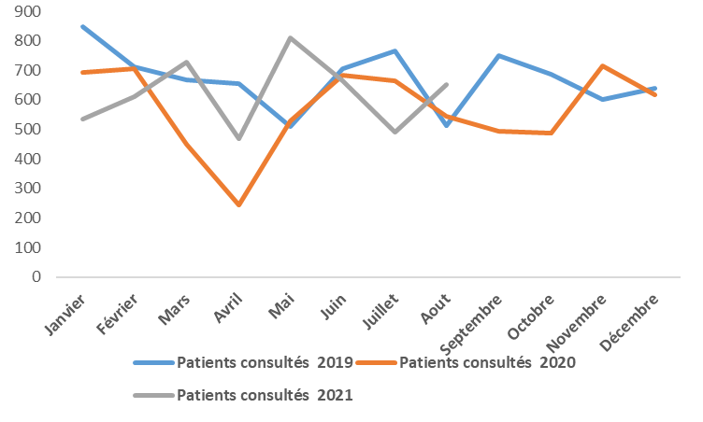
Fréquentation service de cardiologie CHU-YO
Total patients
programmés :
2019 : 8052
2020 : 6826
Notes:
Cette pandémie a également eu des répercussion sur la fréquentation des structures de santé en générale , et en particulier au niveau du service de cardiologie du CHU –YO.
Avec l’apparition de la COVID le nombre de patients programmé pour la consultation externe de cardiologie au CHU YO est passé de 8052 en 2019 à 6826 en 2020.
Cette baisse du nombre de patients a été particulièrement remarquée en avril 2020 , soit 1 mois après l’apparition des premiers cas de covid au BF.

Slide 7

Particularités COVID-19 en Afrique
Ressources limitées
Fiabilité des données ,sous estimées
Jeunesse de
la population
Rareté d’études scientifiques en populations
Progression plus lente
Insuffisance des structures correctement équipées
Croyances culturelles
Réticence à la vaccination
Notes:
On ne saurait aborder les enjeux de la thérapeutique cardio vasculaire durant la pandemie à Covid 19 dans notre contexte sans identifier les particularités de cette maladie en Afrique .
Il s’agit d’un continent aux ressources limitées , ayant une population relativement jeune. La progression de la COVID 19 semble plus lente globalement , ils existent certaines croyances culturelles et sociales faisant croire que cette pandemie n’existe pas , ou que c’est une maladie des riches ou même qu'elle a été fabriquée au laboratoire .
Et en plus de tout cela , il se pose la problématique de la fiabilité des données qui semble être sous estimés vu le nombre de tests réalisés dans certains pays ou régions d’Afrique ; La rareté d’étude scientifiques menées en populations africaines .
Mais aussi l’épineux problème de l’insuffisance des structures sanitaires correctement équipées pour la prise en charge
Un autre problème cette fois ci un peu plus général c’est la réticence à la vaccination et peut être l insuffisance d’approvisonnement en vaccins pour la vaccination de masse

Slide 8

Particularités COVID-19 au BF
Insuffisance des ressources humaines :
Médecins au BF : 4993 (CNOM octobre 2021 )
Population : 21 millions (prévisions 2021 ISND)
1 médecin pour 4205 habitants
Notes:
Au Burkina faso, il faudrait ajouter à cette longue liste, l’insuffisance de ressource humaine. En effet le CNOM compte 4993 médecins pour une population de 21 millions d habitants, soit 1 médecins pour 4205 habitants. A ceci s’ajoute la mauvaise répartition des medecins avec une concentration dans les villes

Slide 9
Particularités COVID-19 au BF
Gestion de la thérapeutique cardio-vasculaire :
103 cardiologues
dont 95 en exercice sur le territoire ,
1 cardiologue pour 221 052 habitants
Notes:
Concernant la gestion de la thérapeutique cardio vasculaires, nous sommes selon les données de notre société savante, 103 cardiologues burkinabè dont 95 en exercice sur le territoire soit 1 cardio pour 221 052 habitants

Slide 10
Particularités COVID-19 au BF
Prise en charge des cas graves
46 médecins anesthésistes- réanimateurs ( SARMUR)
62 lits de réanimation fonctionnels
Notes:
Pour la gestion des cas compliqués ou graves selon la Société d’Anesthésie –réanimation et de médecine d’urgence au Burkina, il y a 46 médecins anesthésistes réanimateurs et 62 lits de réanimation fonctionnels dans le pays
Donc au vu de ces chiffres il existe un besoin réel de prévention

Slide 11
Comprendre les influences réciproques
1- Influences réciproques cardiopathies –COVID
2- Atteintes cardio-vasculaire directes
3- Interactions COVID-traitement cardio-vasculaire en cours
4- Effets secondaires des traitements COVID
6- Vaccination chez les patients avec pathologies cardio-vasculaires
Notes:
Toujours pour bien comprendre les enjeux de la ttt cv en période de pandemie de la Covid il faut comprendre les influences reciproques Covid et Pathologies cardio vasculaires à plusieurs niveaux

Slide 12
Comprendre les influences réciproques
1- Influences réciproques COVID-19 - cardiopathies
2- Atteintes cardio-vasculaires directes
3- Interactions COVID-traitement cardio-vasculaire en cours
4- Effets secondaires des traitements COVID
6- Vaccination chez les patients avec pathologies cardio-vasculaires
Notes:
D’abord les influences réciproques cardiopathies – COVID

Slide 13
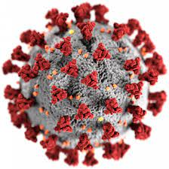
Influences réciproques COVID-19 et cardiopathies
orage cytokinique
Décompensation insuffisance cardiaque et/ou comorbidité
hyperinflammation
HTA et autres FDRCV
Risque COVID sévère
fièvre, tachycardie
Notes:
Au cours de l’infection à coronavirus , l’orage cytokinique, l’hyperinflammation, la fièvre, et la tachycardie que créent l infection sont susceptibles d’entrainer une décompensation d’une insuffisance cardiaque et /ou d’une comorbidité pré existantes
Sans oublier le risque de COVID sévère ou grave plus élevé chez les patients hypertendus ou cumulant des facteurs de risque cardio vasculaire

Slide 14
Comprendre les influences réciproques
1- Influences réciproques COVID-19 - cardiopathies
2- Atteintes cardio-vasculaires directes
3- Interactions COVID-traitement cardio-vasculaire en cours
4- Effets secondaires des traitements COVID
6- Vaccination chez les patients avec pathologies cardio-vasculaires
Notes:
Ensuite il existe des atteintes cardio-vasculaires directes liées à la COVID 19

Slide 15
Atteintes cardio-vasculaires directes
Tropisme cardiaque du virus par l’ intermédiaire des récepteurs ACE 2 exprimés par les cellules myocardiques
Inflammation
Myocardite
Notes:
Parmi lesquelles les Atteintes directes du myocarde créant une myocardite ,
Incidence accrue à la MTEV car outre les FDR classiques ,la COVID 19 est une maladie de l’endothélium vasculaire par une invasion directe des cellules endothéliales, à l’origine d’une endothélite, et un état prothrombotique secondaire à l’intense réaction inflammatoire. L’ensemble de ces manifestations entraînent une immunothrombose localisée principalement au niveau du lit vasculaire pulmonaire.
Cette endothélite pouvant intéresser tous les organes : cœur (coronaires), carotides (thrombus in situ) cerveau,

Slide 16
Atteintes cardio-vasculaires directes
Maladie de l’endothélium vasculaire Endothélite
Inflammation état prothrombotique
Immunothrombose
FDTE classiques
MTEV : EP ++
Notes:
Parmi lesquelles les Atteintes directes du myocarde créant une myocardite ,
Incidence accrue à la MTEV car outre les FDR classiques ,la COVID 19 est une maladie de l’endothélium vasculaire par une invasion directe des cellules endothéliales, à l’origine d’une endothélite, et un état prothrombotique secondaire à l’intense réaction inflammatoire. L’ensemble de ces manifestations entraînent une immunothrombose localisée principalement au niveau du lit vasculaire pulmonaire.
Cette endothélite pouvant intéresser tous les organes : cœur (coronaires), carotides (thrombus in situ) cerveau,

Slide 17
Atteintes cardio-vasculaires directes
-Endothélite : tous les organes
- Thromboses artérielles
Lésions coronaires (SCA) , vasculaires (vascularite)
Péricardite
Kawasaki like
Notes:
Parmi lesquelles les Atteintes directes du myocarde créant une myocardite ,
Incidence accrue à la MTEV car outre les FDR classiques ,la COVID 19 est une maladie de l’endothélium vasculaire par une invasion directe des cellules endothéliales, à l’origine d’une endothélite, et un état prothrombotique secondaire à l’intense réaction inflammatoire. L’ensemble de ces manifestations entraînent une immunothrombose localisée principalement au niveau du lit vasculaire pulmonaire.
Cette endothélite pouvant intéresser tous les organes : cœur (coronaires), carotides (thrombus in situ) cerveau,

Slide 18
Atteintes cardio-vasculaires directes
Atteinte myocardique
Sepsis
Inflammation
Hypoxémie
troubles ioniques
Arythmies: TSV , TV
Notes:
Parmi lesquelles les Atteintes directes du myocarde créant une myocardite ,
Incidence accrue à la MTEV car outre les FDR classiques ,la COVID 19 est une maladie de l’endothélium vasculaire par une invasion directe des cellules endothéliales, à l’origine d’une endothélite, et un état prothrombotique secondaire à l’intense réaction inflammatoire. L’ensemble de ces manifestations entraînent une immunothrombose localisée principalement au niveau du lit vasculaire pulmonaire.
Cette endothélite pouvant intéresser tous les organes : cœur (coronaires), carotides (thrombus in situ) cerveau,

Slide 19
Atteintes cardio-vasculaires directes
Inflammation
Fièvre Décharge adrénergique
Stress
Myocardiopathie de stress

Slide 20
En résumé
INFLAMMATION
THROMBOSE
HYPOXIE
INSTABILITE HEMODYNAMIQUE
TROUBLES IONIQUES
Décompensation d’une cardiopathie
Myocardite
Syndromes coronariens aigus (rupture de plaque)
Arythmies
Accidents thrombo-emboliques veineux et artériels
Défaillance multiviscérale
Notes:
En résumé ces atteintes cardio vasculaires directes et les facteurs de décompensation des cardiopathies pré existantes sont dues à l’inflammation , aux thromboses , à l’hypoxie , à l’instabilité hémodynamique avec un état de choc et une défaillance multiviscérale

Slide 21
Comprendre les influences réciproques
1- Influences réciproques cardiopathies –COVID
2- Atteintes cardio-vasculaires directes
3- Interactions COVID-traitement cardio-vasculaire en cours
4- Effets secondaires des traitements COVID
6- Vaccination chez les patients avec pathologies cardio-vasculaires
Notes:
Il peut y avoir également d’éventelles influences reciproque entre un traitement cardio en cours et COVID

Slide 22
Interactions COVID-19 et traitement cardio-vasculaire en cours
HTA | Antihhypertenseurs : IEC ,ARA 2 , ……
Insuffisance coronaire | Antiangineux Antischémiques Hypolipémiants Antithrombotiques Cardiologie interventionnelle
Insuffisance cardiaque | Diuretiques Betabloquants vasodilatateurs
TDRC | Antiarthymiques Anticoagulants Techniques ablative Stimulation
Pathologies veineuses | Anticoagulants Veinotoniques
Pathologies artérielles | Vasodilatateurs Antithrombotique
Notes:
Concernant les molécules les plus fréquentes de la thérapeutique cardiovasculaires que nous utilisons, des antihypertenseurs aux antithrombotiques, en passant par les diurétiques , les antiarythmiques, les anticoagulants pour prendre en charge les différentes pathologies cardio vasculaire

Slide 23
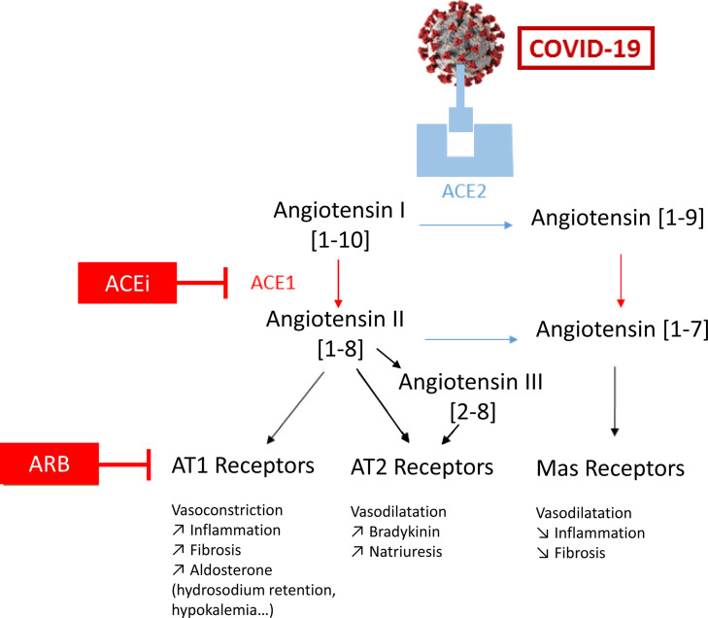
Ne pas arrêter IEC et ARA 2
Notes:
Certaines inquiétudes concernant les inhibiteurs de l'enzyme de conversion de l'angiotensine 1 et les bloqueurs des récepteurs de l'angiotensine II de type 1 (ARB) ont été évoqué. Étant donné que l'enzyme ACE2 (enzyme de conversion de l'angiotensine 2) est le récepteur qui permet l'entrée du COV2 du SRAS dans les cellules, la crainte était qu'un traitement préexistant par ACEi ou ARB augmente le risque de développer un syndrome respiratoire aigu sévère sévère ou mortel en cas de Infection par covid19
Sur la base des preuves actuellement disponibles et comme le préconisent de nombreuses sociétés médicales savante , ces molécules ne doivent pas être interrompus en raison de problèmes d'infection au COVID-19

Slide 24
Interactions COVID-19 et traitement cardio-vasculaire en cours
HTA | AntiHTA IEC ARA 2
Insuffisance coronaire | Antiangineux Antischémiques Hypolipémiants Antithrombotiques Cardiologie interventionnelle
Insuffisance cardiaque | Diuretiques Betabloquants vasodilatateurs
TDRC | Antiarthymiques Anticoagulants Techniques ablative Stimulation
Pathologies veineuses | Anticoagulants Veinotoniques
Pathologies artérielles | Vasodilatateurs Antithrombotique
Notes:
Les diurétiques peuvent entrainer des phénomènes de déshydratation surtout dans le grand âge et en climat chaud
Les troubles ioniques pendant l’infection peuvent exposés d’eventuels effets indésirables liés à la prise de certains antiarythmiques, tel qu’un surdosage
Les anticoagulants pendant l infection ; il y aurait un effet moindre de COVID grave chez les patients antérieurement sous anticoagulants

Slide 25
Comprendre les influences réciproques
1- Influences réciproques cardiopathies –COVID
2- Atteintes cardio-vasculaires directes
3- Interactions COVID-traitement cardio-vasculaire en cours
4- Effets secondaires des traitements COVID
6- Vaccination chez les patients avec pathologies cardio-vasculaires

Slide 26
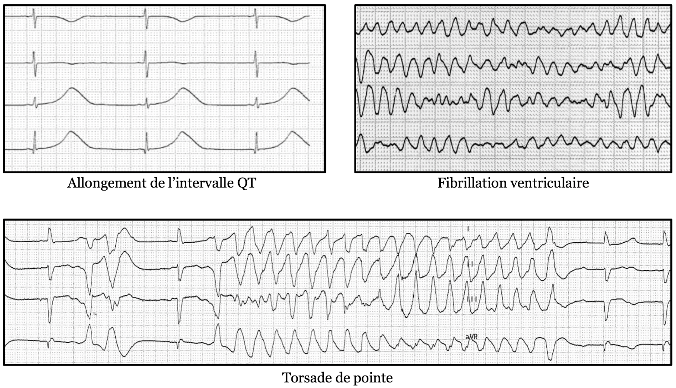
Comprendre les influences réciproques
4- Effets secondaires des traitements COVID
l’hydroxychloroquine
Corticoïdes
rarement au long cours
Rétention hydrosodé , hyperglycémie
Notes:
Les arythmies cardiaque peuvent être certes induites par l’hypoxémie mais comme effet secondaires de la thérapeutique de la COVID 19 en l’occurrence la possibilité d’un allongement du QT et d’arythmies secondaires surtout lorsqu’il existe des troubles ioniques d’où la surveillance rigoureuse de l’ECG des patients
Le problème se pose moins par rapport aux corticoides car ils sont souvent utilisés pour une courte durée ,

Slide 27
Comprendre les influences réciproques
Facteurs de mortalité par COVID -19 :
Terrain : facteurs de risque cardio-vasculaires ou thrombo-emboliques
Exemple : Diabète déjà un état pré-inflammatoire
Obésité et sédentarité : facteur de la triade de Virchow
Athéromatose : plaques d’athéromes rendus vulnérables
Antécédents : pathologie pulmonaire chronique : HTAP
Grand âge
Autres comorbidités
Notes:
Mais encore une fois, parmi Facteurs indépendants de mortalité et d hospitalisation de COVID en réanimation figurent les FDRC et les maladies cardiaques, et donc les principales indications des ces traitements sus cités d’où la nécessité de maintenir tant que faire se peut ces thérapeutiques mais également de miser sur la prévention;
et là intervient la nécessité de la vaccination

Slide 28
Comprendre les influences réciproques
1- Influences réciproques cardiopathies –COVID
2- Atteintes cardio-vasculaires directes
3- Interactions avec une thérapeutique cardio-vasculaire en cours
4- Effets secondaires des traitements COVID
5- Existence de comorbidités et patients fragiles
6- Vaccination chez les patients avec pathologies cardio-vasculaires
Notes:
Et donc l interêt de la vaccination chez les personnes à risque

Slide 29
Comprendre les influences réciproques
6- Vaccination chez les patients avec pathologies cardio-vasculaires
« Pas plus exposés que les autres » aux effets indésirables ou secondaires
Mineurs
Majeurs possibles : thrombose
Notes:
Les personnes à risque ne semblent pas être plus exposés que les autres à avoir des effets secondaires liés au vaccin. Des cas de thrombose sont rapports mais se pose l imputabilité de la thrombose par rapport à la vaccination

Slide 30
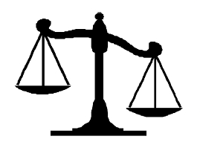
Comprendre les influences réciproques
6- Vaccination chez les patients avec pathologies cardio-vasculaires
Risques
Bénéfices
Notes:
Il faut toujours faire la balance entre les bénéfices de la vaccination et les risques de ne pas se faire vacciner

Slide 31
Autres facteurs
Consultation tardive
Peur de fréquenter les structures de soin
Absence de soins pré hospitaliers au Burkina Faso
Mauvaise organisation des systèmes de référence et contre référence
Insuffisance de structures de prise en charge adaptées et complète des cardiopathies : cardiologie interventionnelle
Notes:
A coté des ces influences réciproques , d’autres facteurs tres importants qui doivent être pris en compte
Du côté des patients , nous pouvons citer la consultation tardive en cas de signes de COVID, la peur de fréquenter les structures sanitaires , telle que constaté plus haut par exemple du le service de cardiologie au début de la pandémie, ce qui contribue à décompenser certaines pathologies chroniques antérieurement stables.
La Mauvaise organisation des systèmes de soins, l’insuffisance de structures de prise en charge adaptées : avec pour exemple cardio interventionnelle
L’ Insuffisance de la collaboration mutidisciplinaire pour une synergie d’action
Ce qui nous concerne peut être moins au vu des chiffres de COVID mais non moins négligeable le burn out du personnel de santé,
Une possible rupture de médicaments pour la prise en charge de certaines comorbidités
Et de plus en plus la gestion des séquelles de COVID sur cœur déjà pathologique

Slide 32
Autres facteurs
Insuffisance de la collaboration multidisciplinaire
Surmenage du personnel soignant
Rupture de médicaments pour traiter d’autres pathologies chroniques (anticancéreux)
Gestion des séquelles
Notes:
A coté des ces influences réciproques , d’autres facteurs tres importants peuvent être incriminés
Du côté des patients , nous pouvons citer la consultation tardive en cas de signes de COVID, la peur de fréquenter les structures sanitaires , telle que constaté plus haut par exemple du le service de cardiologie au début de la pandémie, ce qui contribue à décompenser certaines pathologies chroniques antérieurement stables.
La Mauvaise organisation des systèmes de soins, l’insuffisance de structures de prise en charge adaptées : avec pour exemple cardio interventionnelle
L’ Insuffisance de la collaboration mutidisciplinaire pour une synergie d’action
Ce qui nous concerne peut être moins au vu des chiffres de COVID mais non moins négligeable le burn out du personnel de santé,
Une possible rupture de médicaments pour la prise en charge de certaines comorbidités
Et de plus en plus la gestion des séquelles de COVID sur cœur déjà pathologique

Slide 33
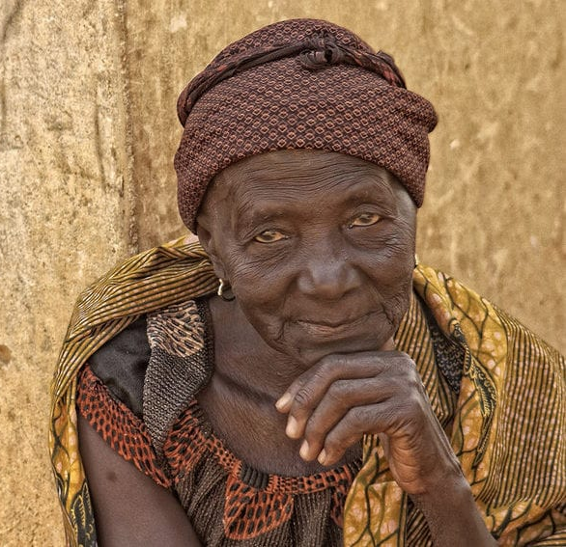
Donc Oui chez les patients nous avons tout à gagner en :
Enjeux et recommandations aux patients
Mais alors Docteur ,
doit-je me vacciner?
Doit je avaler mes comprimés pour ma tension ?
Notes:
Donc par rapport aux enjeux de la thérapeutique cardio vasculaire pendant la pandemie à COVID 19 , Oui chez les patients nous avons tout à gagner en

Slide 34
Enjeux et recommandations aux patients
HTA et autres FDRCV : contrôle et équilibre
Cardiopathies compensées traitées : observance rigoureuse
Atteintes cardiaques liées à la COVID : diagnostic et PEC adéquate et précoce
- MTEV- COVID-19 : Anticoagulation (Protocoles)
Notes:
-En contrôlant la TA donc maintenir les anti HTA , en Contrôlant le diabète et les autres facteurs de risque cardio -vasculaires
A encourager l’observance thérapeutique chez les patients porteurs de cardiopathies compensées
En Diagnostiquant les atteintes cardiovasculaires liées à la COVID 19 et en leur assurant une prise en charge adéquate , précoce et aussi complète que possible
En appliquant les protocoles
Mais également en encourageant nos patients à se faire vacciner et à observer les gestes barrières
Et après vaccination en assurant une surveillance post vaccinale afin de détecter d’éventuelles complications liées à la vaccination , dans le but de les signalés , de les notifiées et de les prendre en charge

Slide 35
Enjeux et recommandations aux patients
A tous : vaccination et gestes barrières
- Complications après vaccination : alerte et pec
- Information mensongère : à combattre
Notes:
-En contrôlant la TA donc maintenir les anti HTA , en Contrôlant le diabète et les autres facteurs de risque cardio -vasculaires
A encourager l’observance thérapeutique chez les patients porteurs de cardiopathies compensées
En Diagnostiquant les atteintes cardiovasculaires liées à la COVID 19 et en leur assurant une prise en charge adéquate , précoce et aussi complète que possible
En appliquant les protocoles
Mais également en encourageant nos patients à se faire vacciner et à observer les gestes barrières
Et après vaccination en assurant une surveillance post vaccinale afin de détecter d’éventuelles complications liées à la vaccination , dans le but de les signalés , de les notifiées et de les prendre en charge

Slide 36
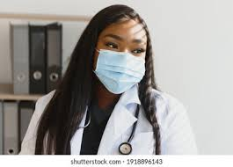

Et nous , devons nous changer certaines de nos « habitudes » ?
Enjeux et recommandations aux soignants
Notes:
Nous gagneront également à changer ou à améliorer certaines de nos habitudes

Slide 37
Enjeux et recommandations aux soignants
Téléconsultation, outils de veille sanitaire numérique , télémétrie
Vigilance
Renforcer la collaboration inter disciplinaire : maladie protéiforme
Médecine basée sur des preuves
Recherche clinique contexte africain
Notes:
Téléconsultation et télésoin , de ,nouveaux concept qui rentrent en jeu
Vigilance
Collaboration inter disciplinaire : maladie protéiforme
Médecine basée sur des preuves
Recherche clinique contexte africain
Prise en charge optimale et aussi complète que possible de nos patients et comprenez (évacuations sanitaires impossibles ou difficiles )
heureusement au BF : chirurgie cardiaque : beaux jours
cardiologie interventionnelle : espoir
Imagerie : équipement et renforcement de la collaboration

Slide 38
Enjeux et recommandations aux soignants
Prise en charge optimale et complète des patients (évacuations sanitaires impossibles ou difficiles )
Heureusement au BF :
Chirurgie cardiaque : Début et beaux jours
Cardiologie interventionnelle : espoir
Imagerie : équipements et renforcement de la collaboration
Notes:
Téléconsultation et télésoin , de ,nouveaux concept qui rentrent en jeu
Vigilance
Collaboration inter disciplinaire : maladie protéiforme
Médecine basée sur des preuves
Recherche clinique contexte africain
Prise en charge optimale et aussi complète que possible de nos patients et comprenez (évacuations sanitaires impossibles ou difficiles )
heureusement au BF : chirurgie cardiaque : beaux jours
cardiologie interventionnelle : espoir
Imagerie : équipement et renforcement de la collaboration

Slide 39
AINSI
Nous pourront espérer « être toujours témoin de l’amour du prochain ,de nos patients et de la bonté divine »

Slide 40
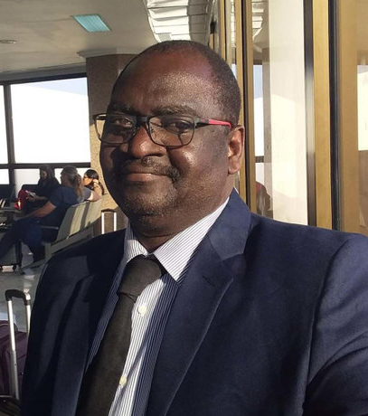
MERCI GEORGES
A JAMAIS DANS NOS CŒURS

Slide 41
MERCI
DE VOTRE ATTENTION

